Slide 1

UNIVERSIDAD TECNOLÓGICA DEL PERÚ
FACULTAD DE INGENIERÍA DE SISTEMAS Y ELECTRÓNICA
2017 III
DESARROLLO WEB INTEGRADO
Z409 08720
VELASQUEZ NUÑEZ ANGEL AUGUSTO
4TEAMSOFT
“CoINSoft”

Slide 2


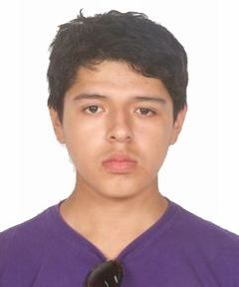

VARGAS REYES,
FELIX
COTERA BELLO,
KEVIN
ZAPATA MORALES, BILLY
VEGA MENDOZA, SAID

Slide 3
ANTECEDENTES
El negocio de las cobranzas es un sector en el que se encuentran muchas oportunidades de crecimiento. La gran cantidad de clientes a gestionar, y el no tener un adecuado registro y almacenamiento de registros de los clientes puede generar problemas potenciales, como: Pérdida de información, datos erróneos o inexactos.

Slide 4
NOMBRE
CoINSoft
OBJETIVO
Crear una plataforma web para gestionar las cobranzas, brindando una mayor simplicidad al jefe y a los gestores para facilitar la labor de las cobranzas.

Slide 5
ALCANCE
El proyecto tiene como fin implementar interfaces dedicadas a los gestores y jefe de la empresa de cobranza. El jefe tendrá una interacción más acertada y efectiva, mediante indicadores y reportes que le ayudarán a entender, diagnosticar y mejorar sus cobranzas.
El gestor tendrá una manera más fácil y efectiva de realizar sus gestiones, y en consecuencia mejorará la producción.

Slide 6
CARACTERÍSTICAS
● Página fácilmente gestionable ● Diseño atractivo
● Registro de cuentas de usuarios para agentes de cobranza
● Página con indicadores para su seguimiento de cobranza ● Registro de comentarios ● Notificación de Pago a sus clientes ● Búsqueda ágil de sus clientes por filtros (DNI, Nombre, Apellido)

Slide 7
NEEDFINDING
SEGMENTOS OBJETIVOS
Jefes y gestores de pequeñas empresas que se dedican a brindar el servicio de cobranzas. En su mayoría no cuentan con recursos eficaces que puedan satisfacer sus necesidades y las de sus clientes. Esto en consecuencia, no permite tener una óptima productividad.
ENCUESTA

Slide 8
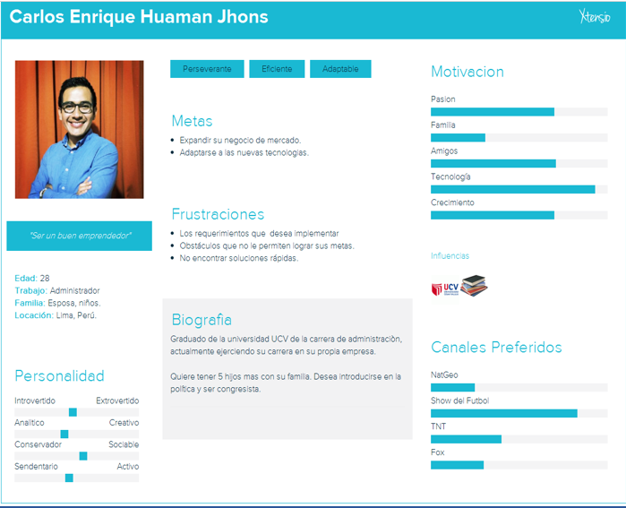
USER PERSONA JEFE

Slide 9
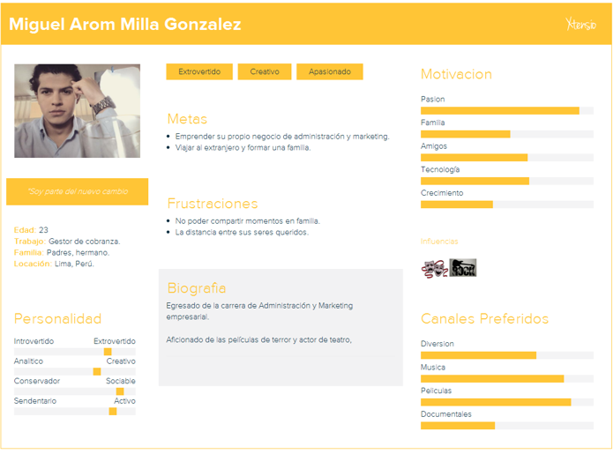
USER PERSONA GESTOR

Slide 10
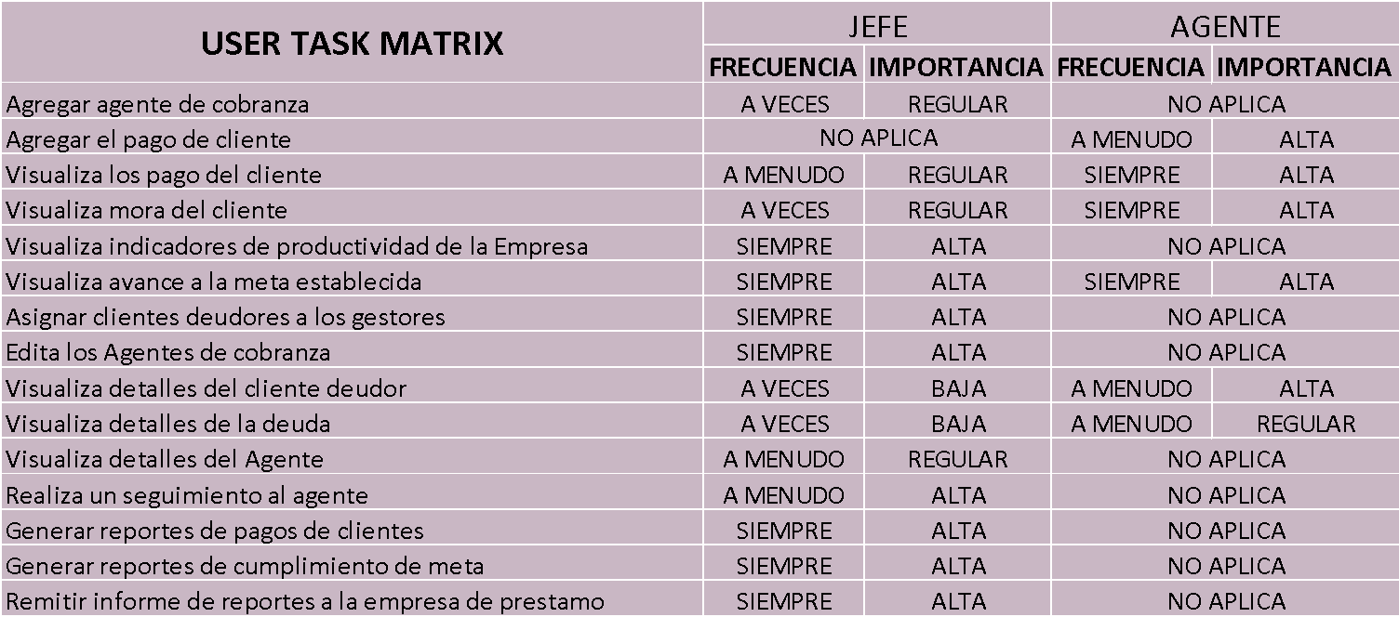
USER TASK MATRIX

Slide 11
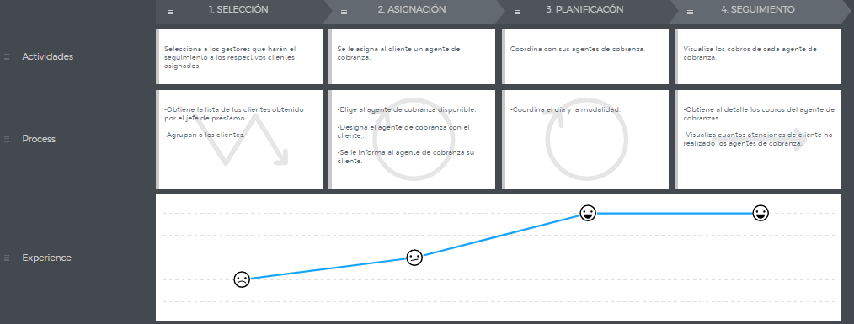
USER JOURNEY MAP

Slide 12
